Slide 1

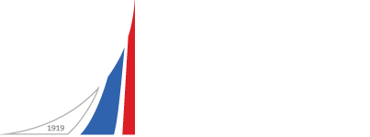

ВЫПУСКНАЯ КВАЛИФИКАЦИОННАЯ РАБОТА Разработка автоматизированной системы обработки финансовой отчётности с использованием библиотеки компьютерного зрения OpenCV для АО КБ Руснарбанк
Федеральное государственное образовательное бюджетное учреждение высшего образования «Финансовый университет при Правительстве Российской Федерации»
КОЛЛЕДЖ ИНФОРМАТИКИ И ПРОГРАММИРОВАНИЯ
Специальность 09.02.03 Программирование в компьютерных системах
Выполнил: Деменчук Г.М. Группа 4ПКС-115 Руководитель: Осипова Н.М.
Москва 2019

Slide 2
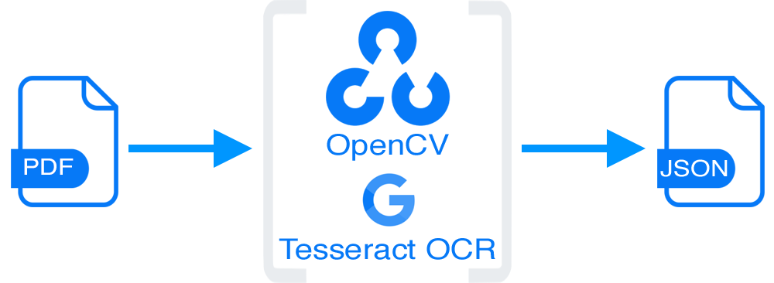
Цели ВКР
Целью ВКР является разработка системы распознавания финансовой отчётности в формате PDF для «АО КБ Руснарбанк» с последующей конвертацией в формат JSON, необходимый для архивации распознанных данных.

Slide 3
Задачи ВКР
Создание кроссплатформенной, отказоустойчивой и масштабируемой архитектуры решения на базе технологии Docker. Проектирование постоянного хранилища данных на базе СУБД MySQL и временного с использованием Redis.
Разработка и реализация алгоритма для быстрого препроцессинга изображения и определения таблицы на нём с последующим распознаванием текста. Реализация очереди FIFO.
Реализация web-клиента для коммуникации пользователя с системой.

Slide 4













Основные стеки технологий
Раздел 1. Docker + СУБД,
Развёртка системы
Раздел 2. Компьютерное зрение,
распознавание, ядро системы, Flask API
Раздел 3. PHP web-клиент,
фреймворк Symfony, Twig, модель MVC, Symfony API

Slide 5

Раздел 1. Общая архитектура в Docker + БД

Slide 6
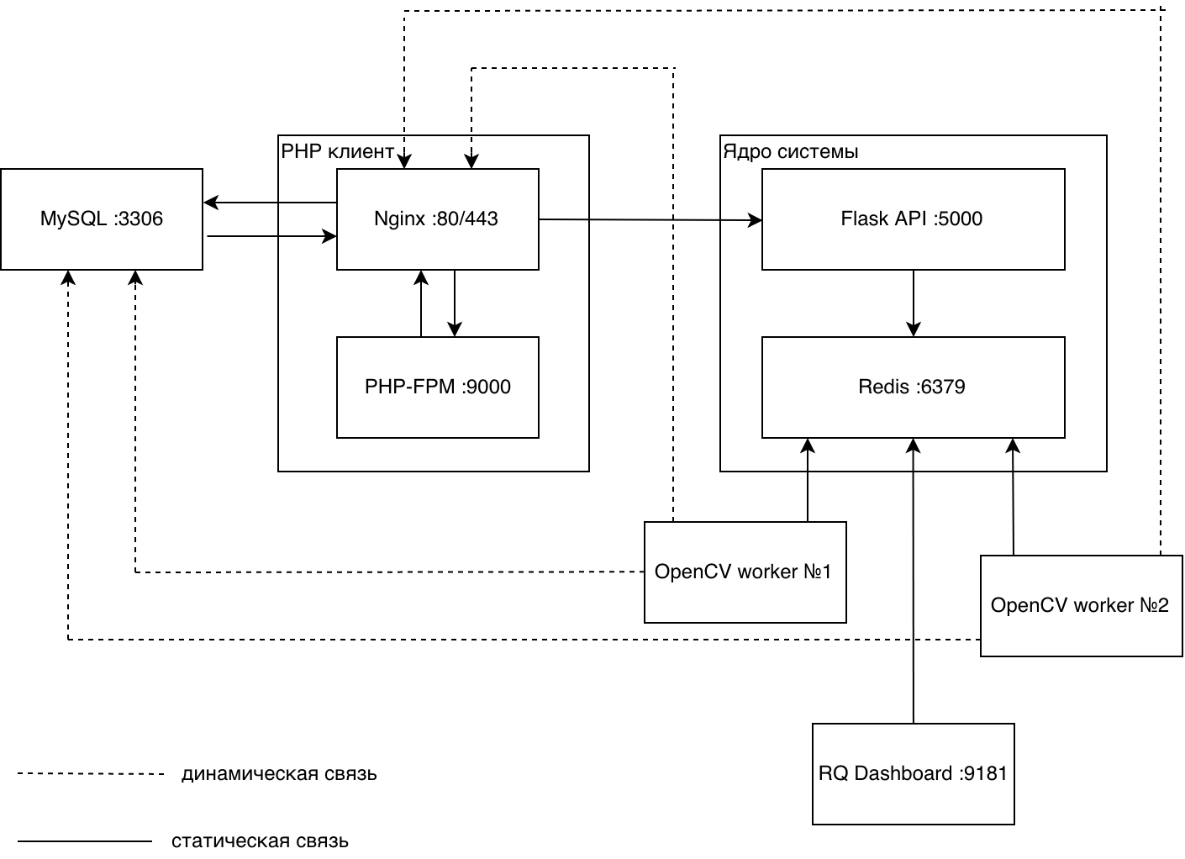


Общая архитектура решения. Виды связей

Slide 7
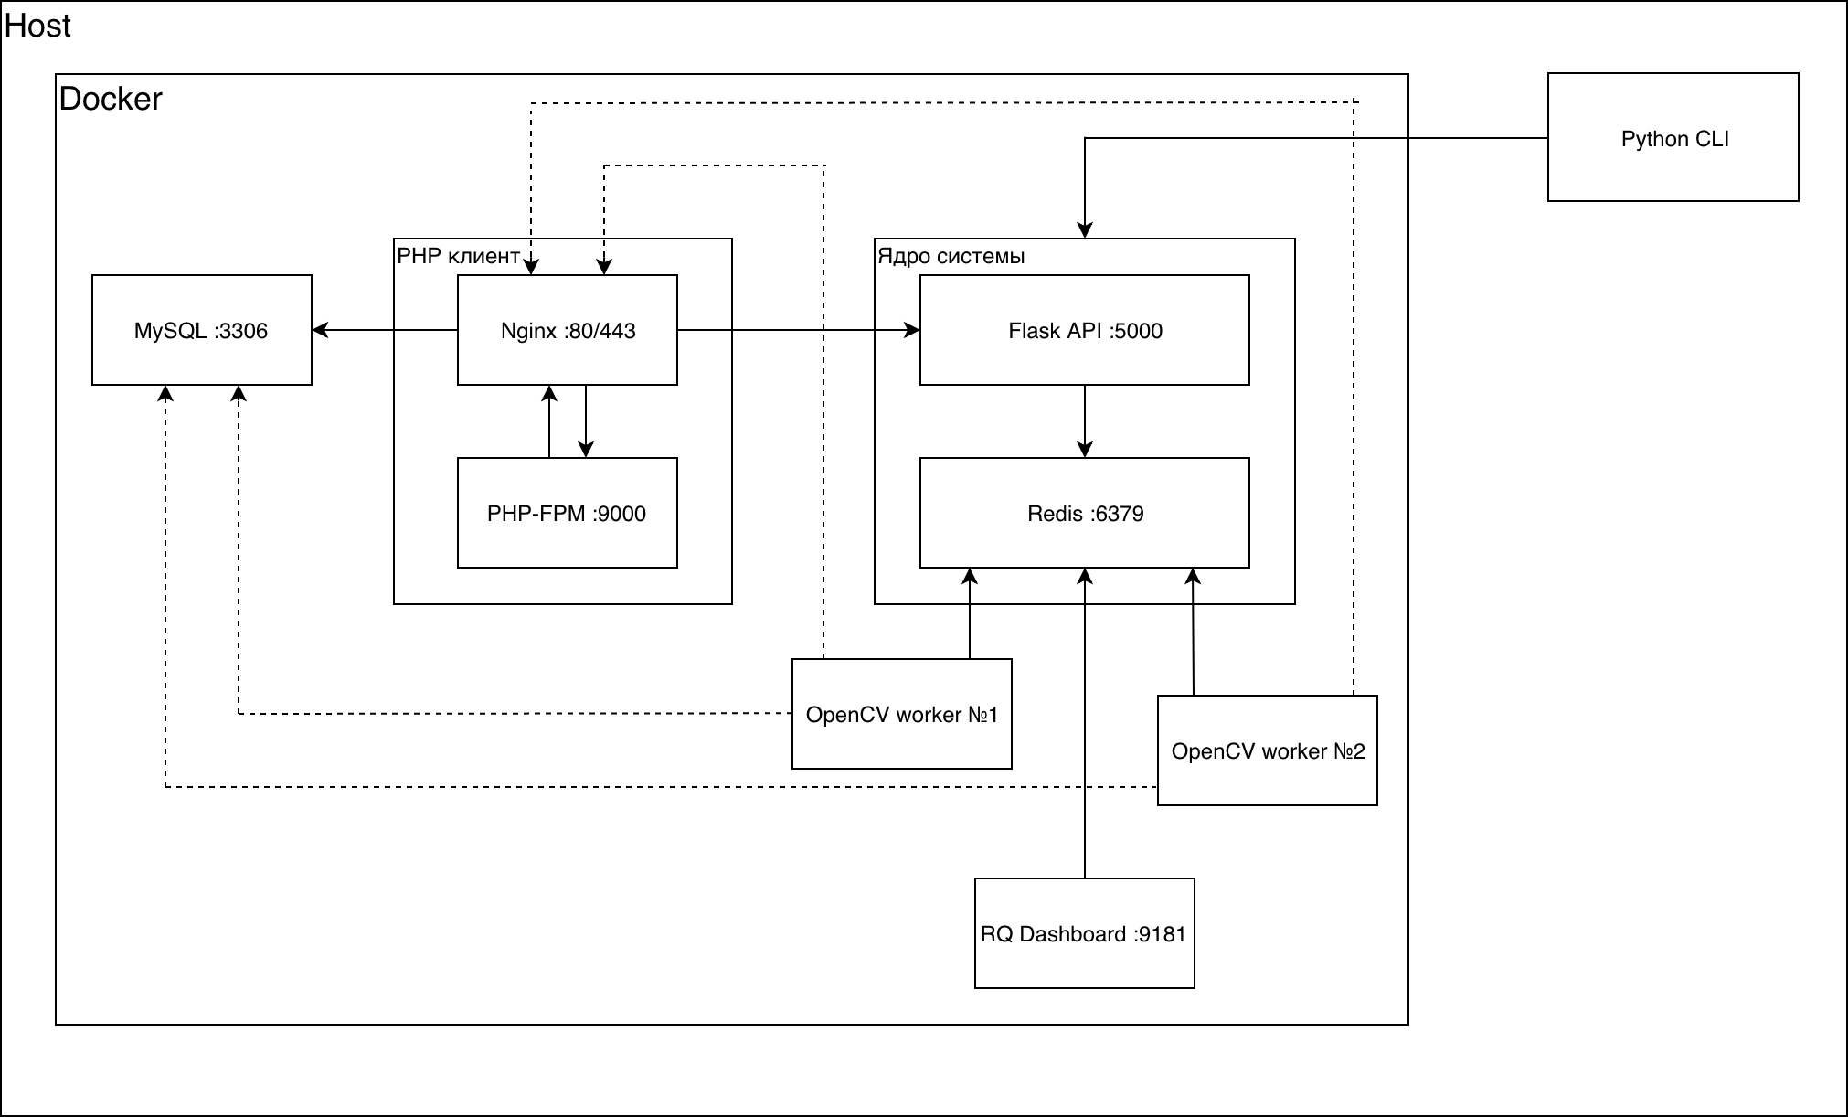
Пример масштабируемости системы

Slide 8



Кроссплатформенность

Slide 9
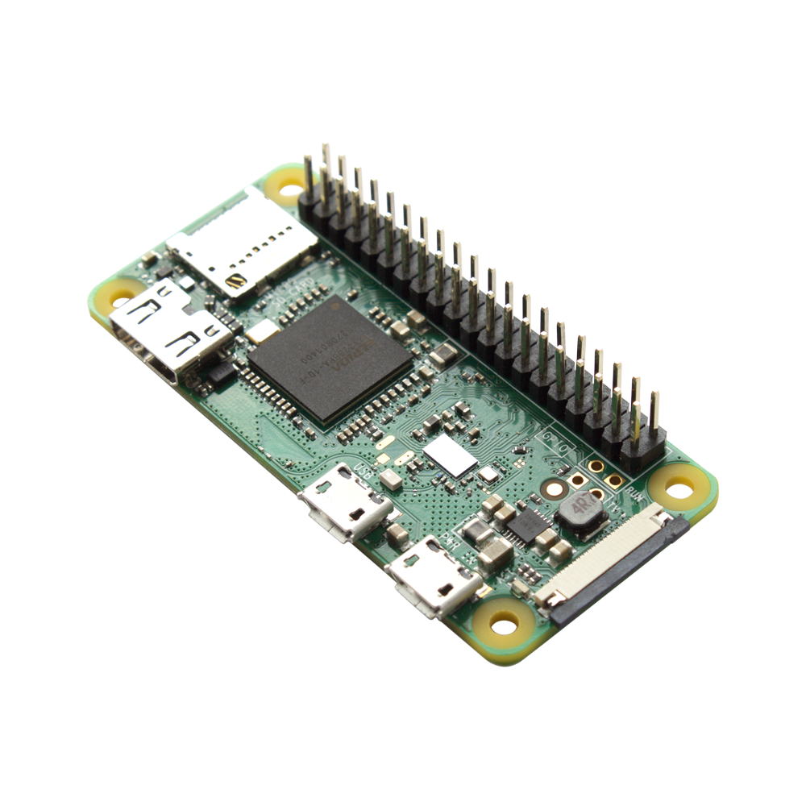

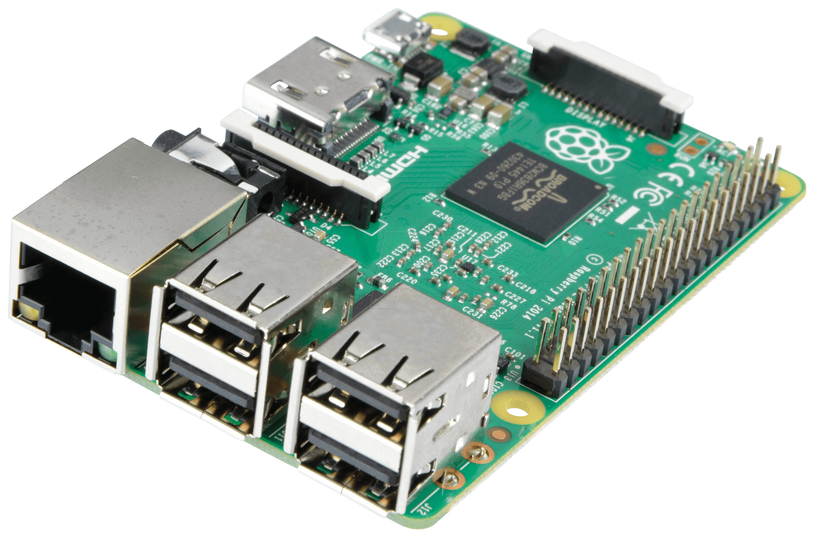


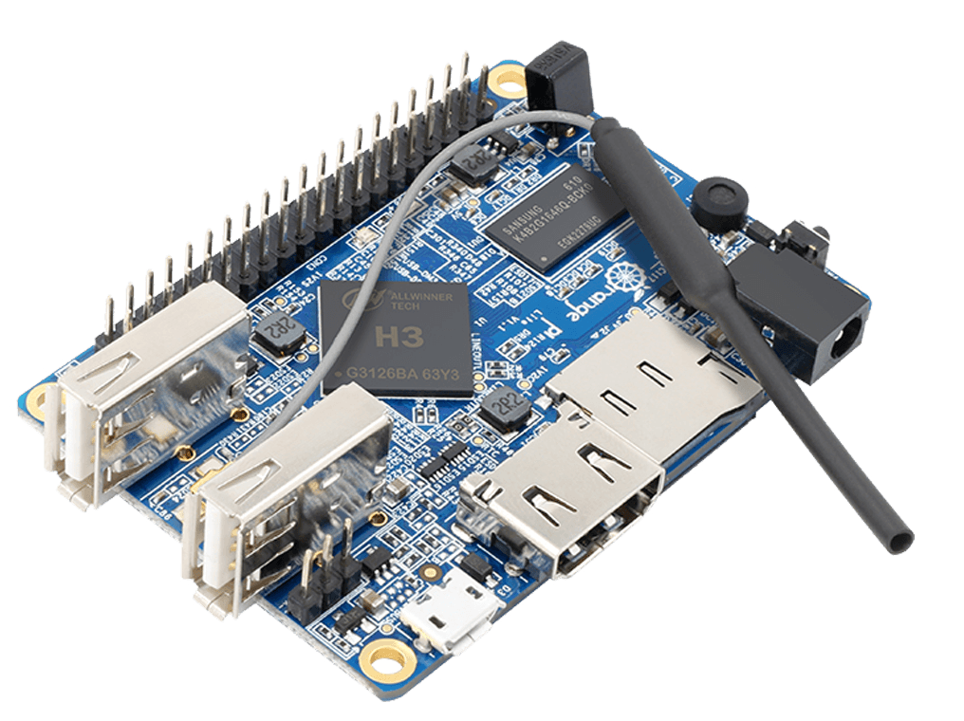
Поддержка архитектуры ARM

Slide 10

Раздел 2. Архитектура ядра системы и worker’ов. Разбор алгоритма распознавания таблиц и текста

Slide 11
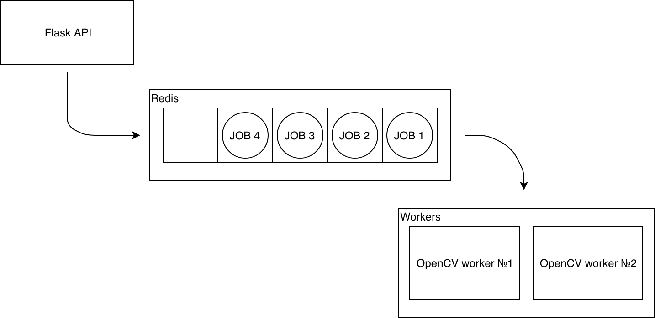
Очередь FIFO между контейнерами

Slide 12
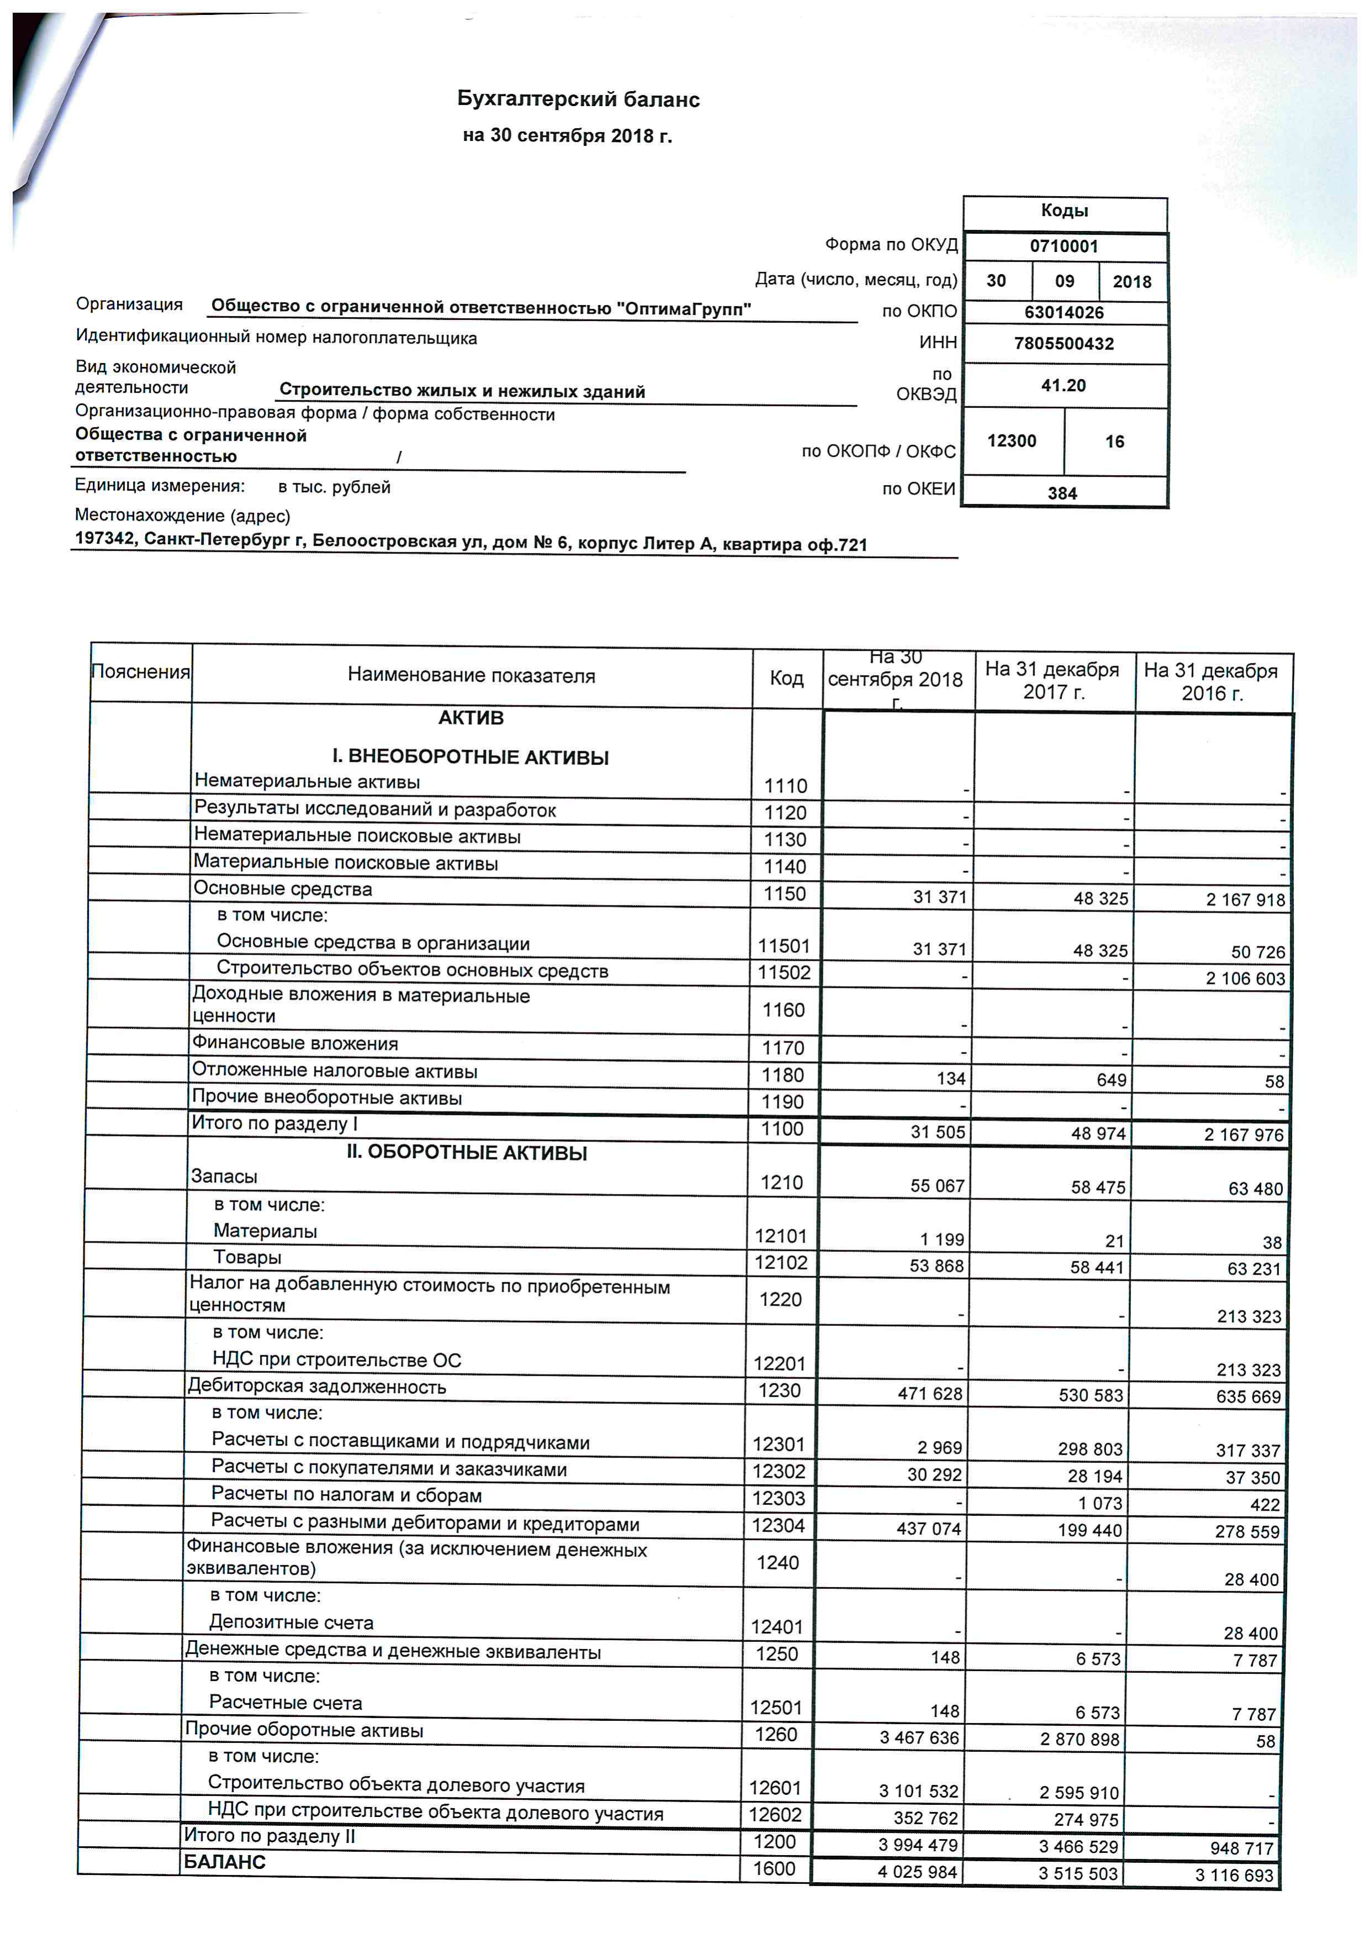
OpenCV. Базовый препроцессинг изображения
Преобразование документа PDF в файлы PNG

Slide 13
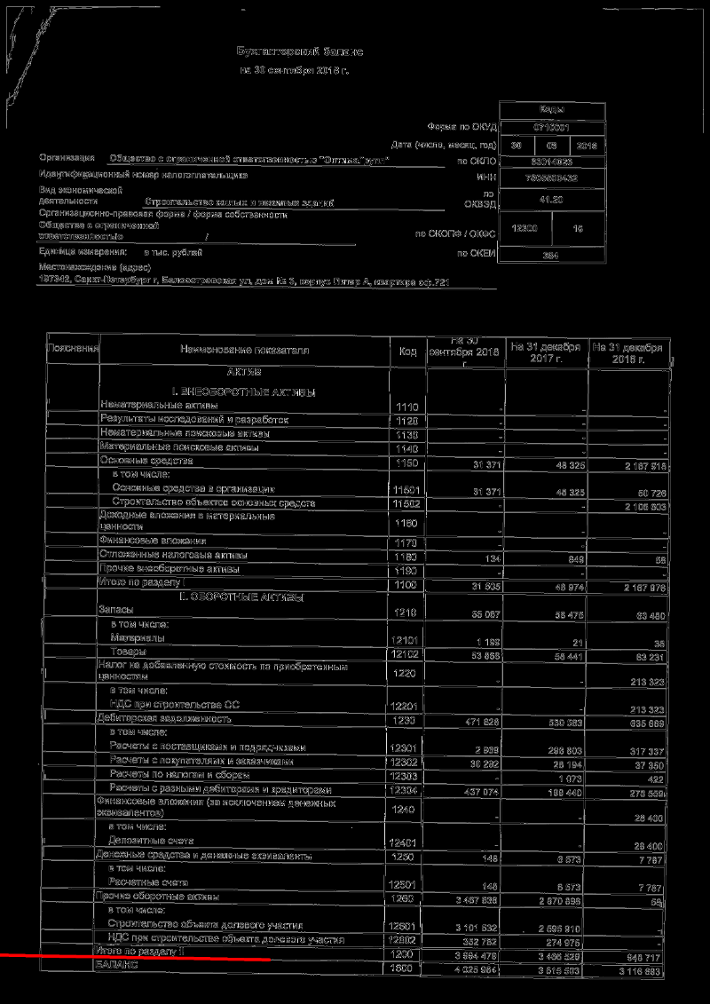
OpenCV. Базовый препроцессинг изображения
Использование линий Хафа для определения градуса наклона изображения

Slide 14
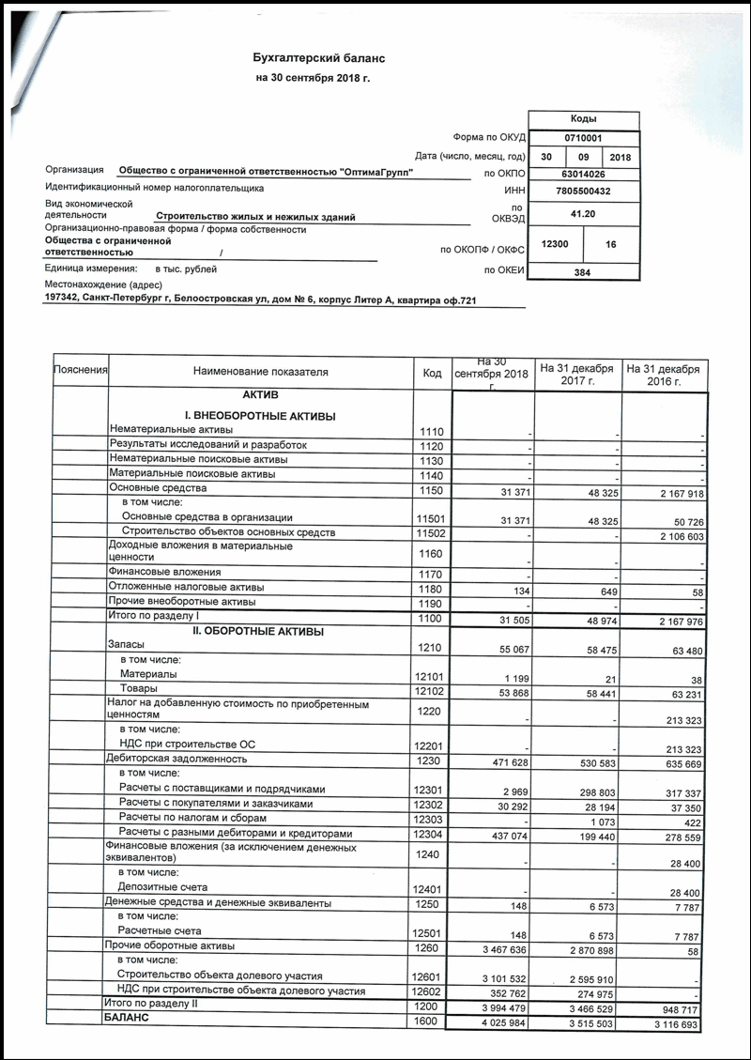
OpenCV. Базовый препроцессинг изображения
Поворот изображения на вычисленный градус отклонения
Обрезка изображения

Slide 15
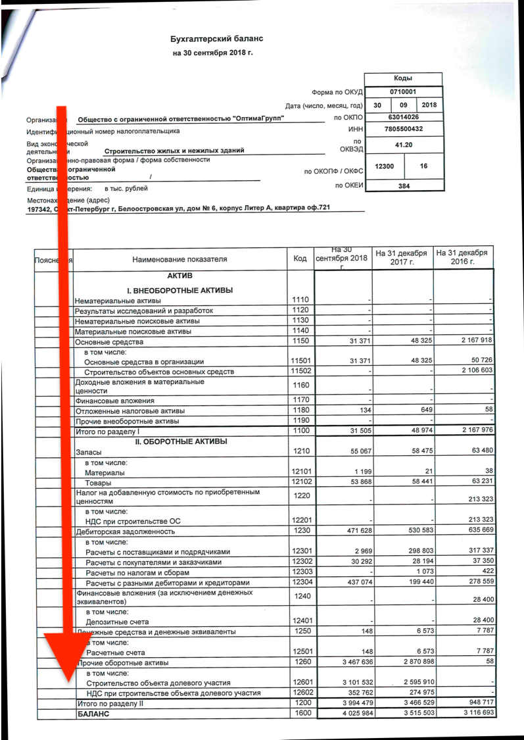

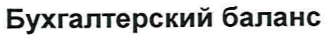
OpenCV. Определение типа документа
Определение слов-маркеров сверху вниз

Slide 16
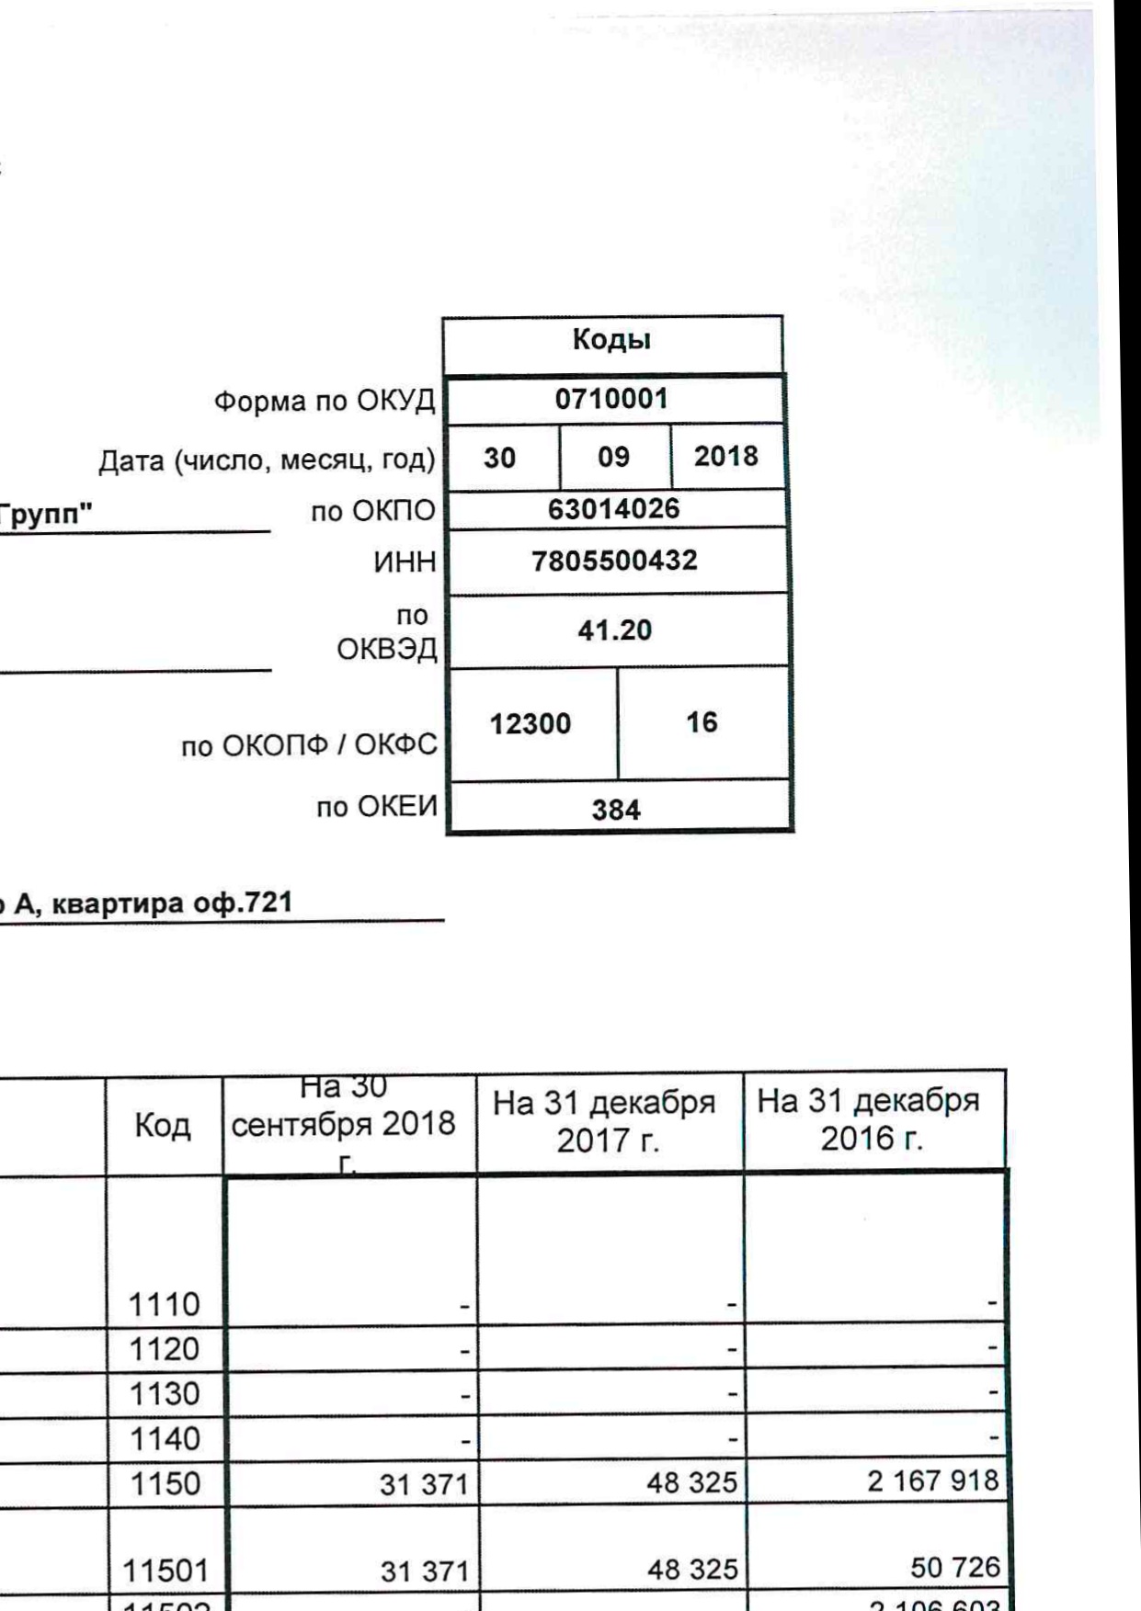
OpenCV. Определение малой таблицы на изображении
Делим исходное изображение на 4 части, берем верхний правый прямоугольник

Slide 17
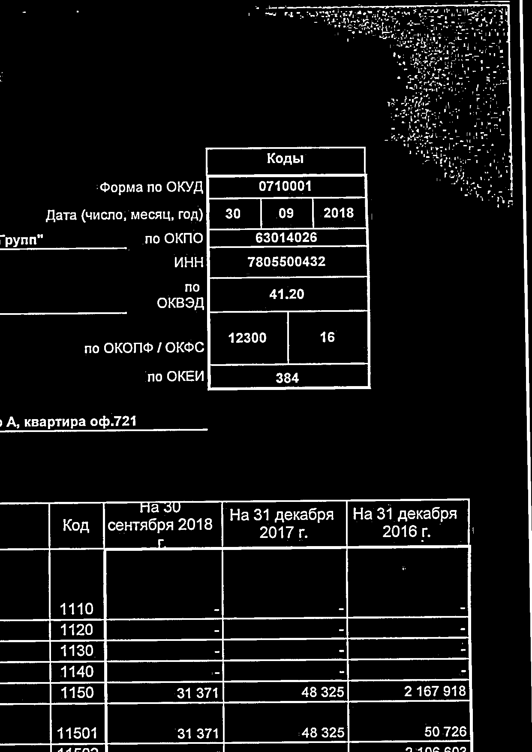
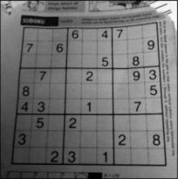
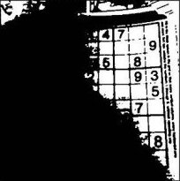
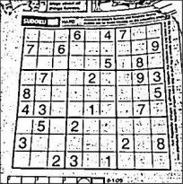
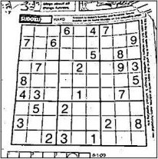
OpenCV. Определение малой таблицы на изображении
Переводим изображение в ч/б;
Thresholding - преобразовываем все пиксели либо в белое, либо в чёрное по пороговому значению;
Инвертируем изображение;
Исходное
изображение
Global
Thresholding (v=127)
Adaptive Mean
Thresholding
Adaptive Gaussian Thresholding

Slide 18
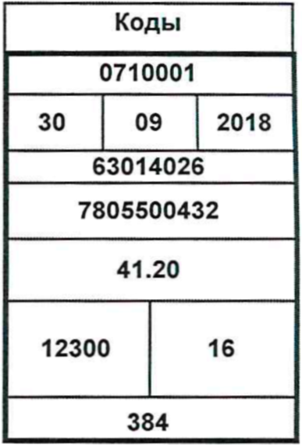
OpenCV. Определение малой таблицы на изображении
В цикле по каждому контуру пытаемся вписать минимально возможный прямоугольник. Запоминаем его координаты и площадь путём занесения в словарь
Сортируем словарь по убыванию площади;
Вырезаем изображение малой таблицы из исходного изображения по полученным координатам;
Отправляем на распознавание модулю TableRecognition – TR (подробнее через несколько слайдов)

Slide 19
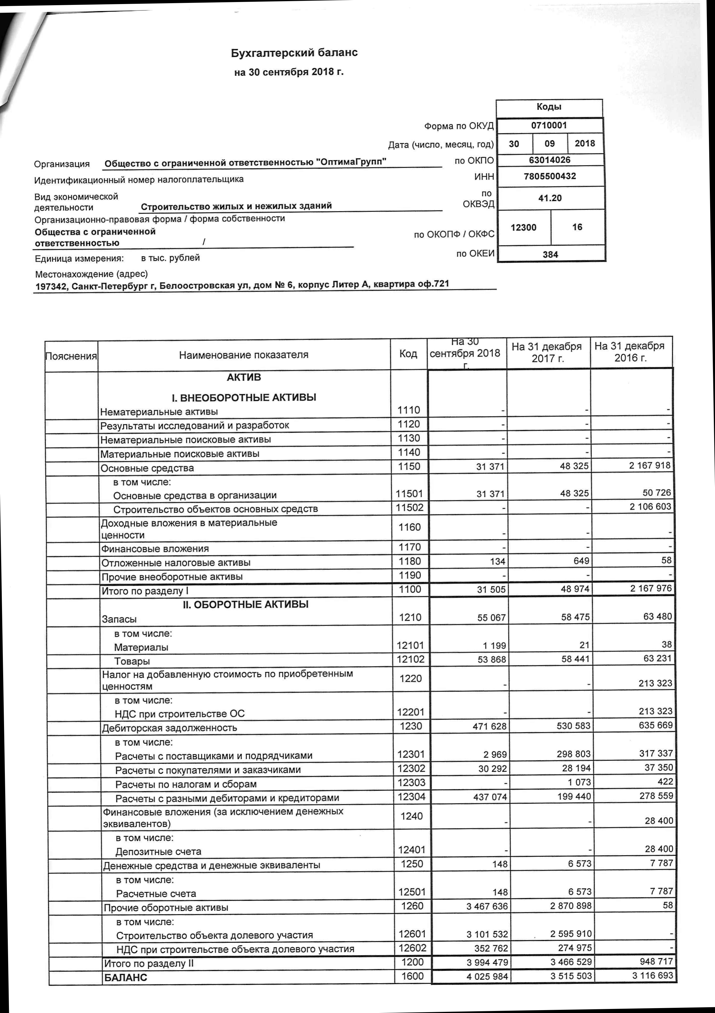
OpenCV. Определение основной таблицы на изображении
Удаление шума на основном изображении;
В цикле по всем контурам пытаемся вписать минимально возможный прямоугольник
Находим прямоугольник с максимальной площадью

Slide 20
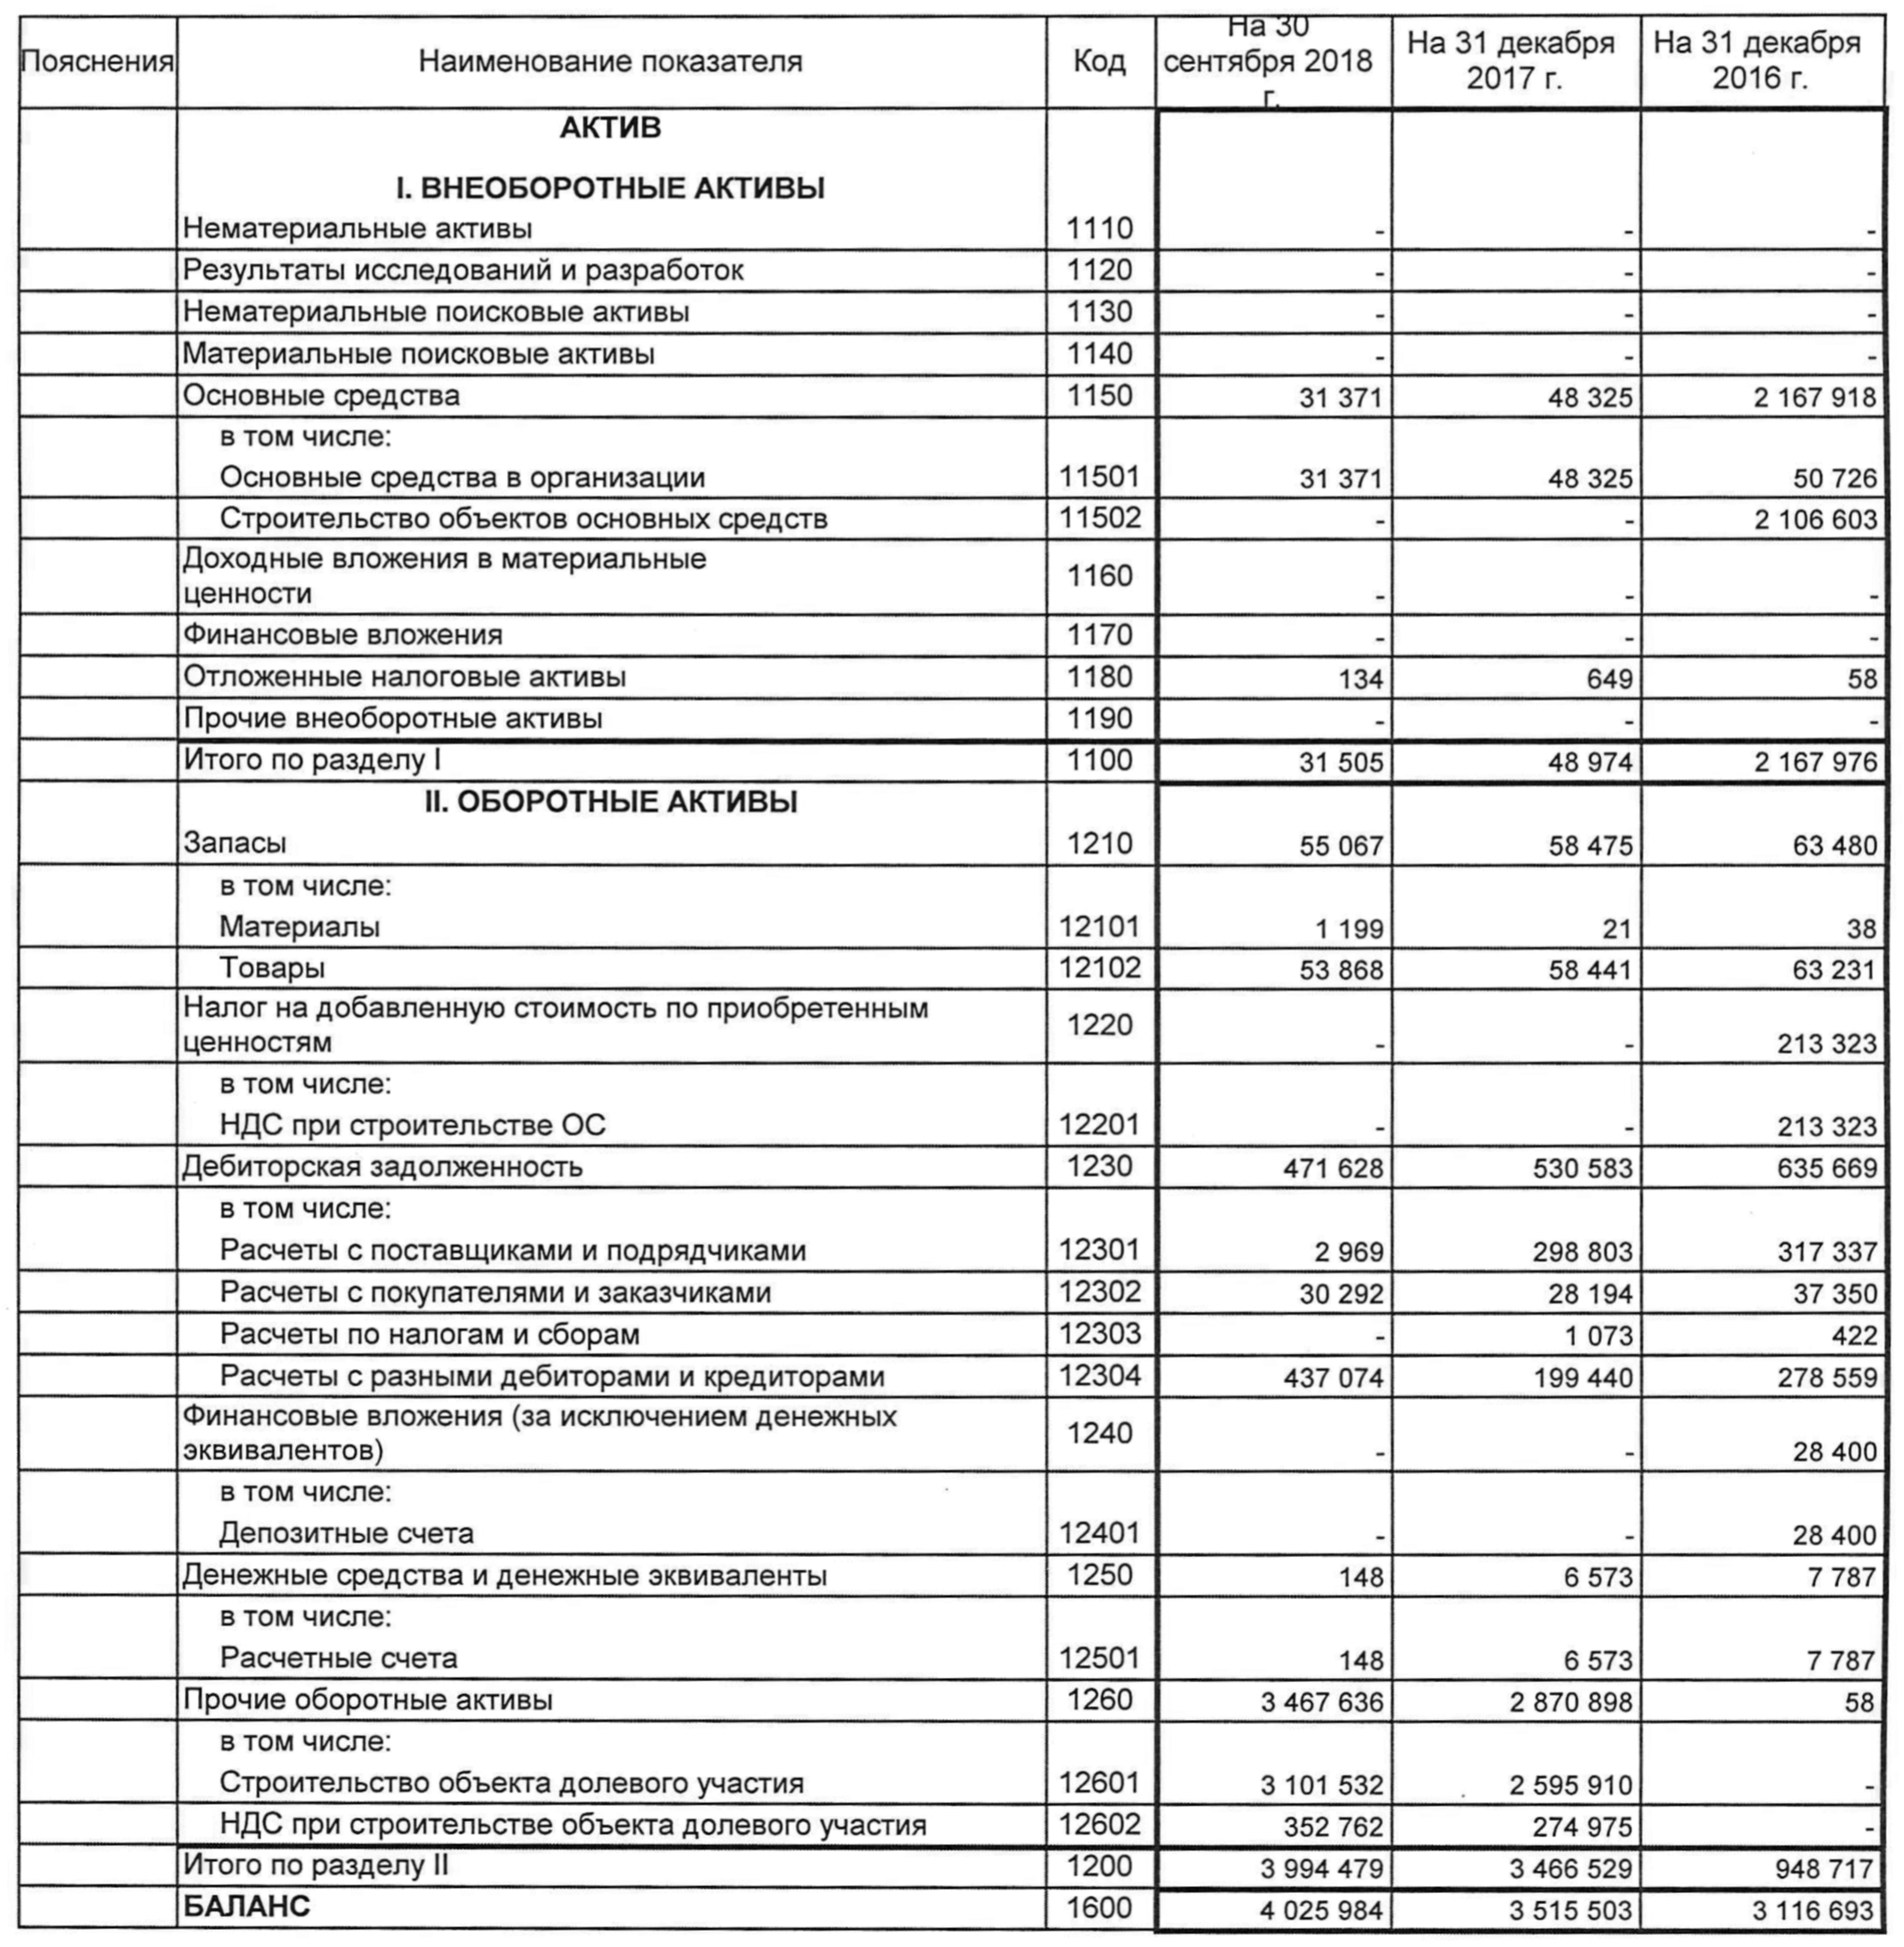
OpenCV. Определение основной таблицы на изображении
Обрезаем изображение по координатам найденного прямоугольника на предыдущем шаге

Slide 21
TR. Разбор алгоритма определения данных из таблиц

Slide 22
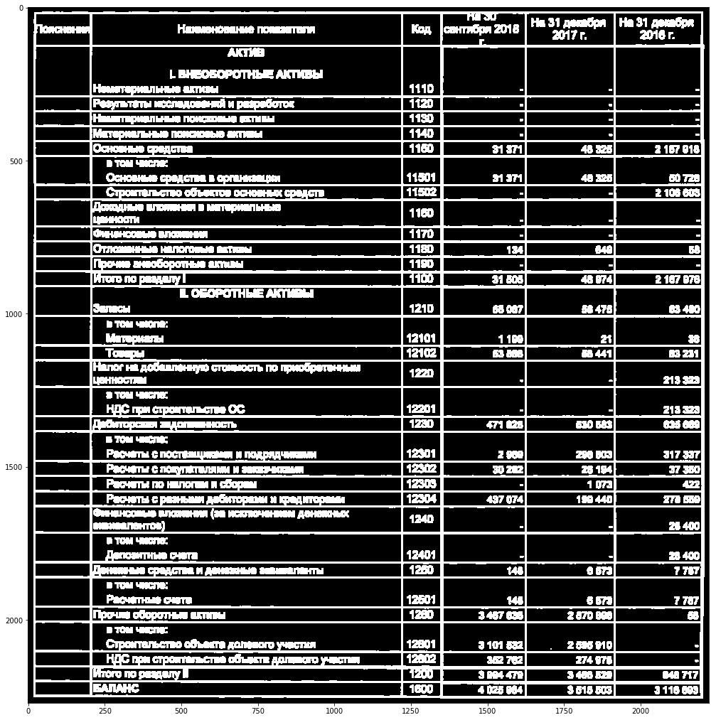
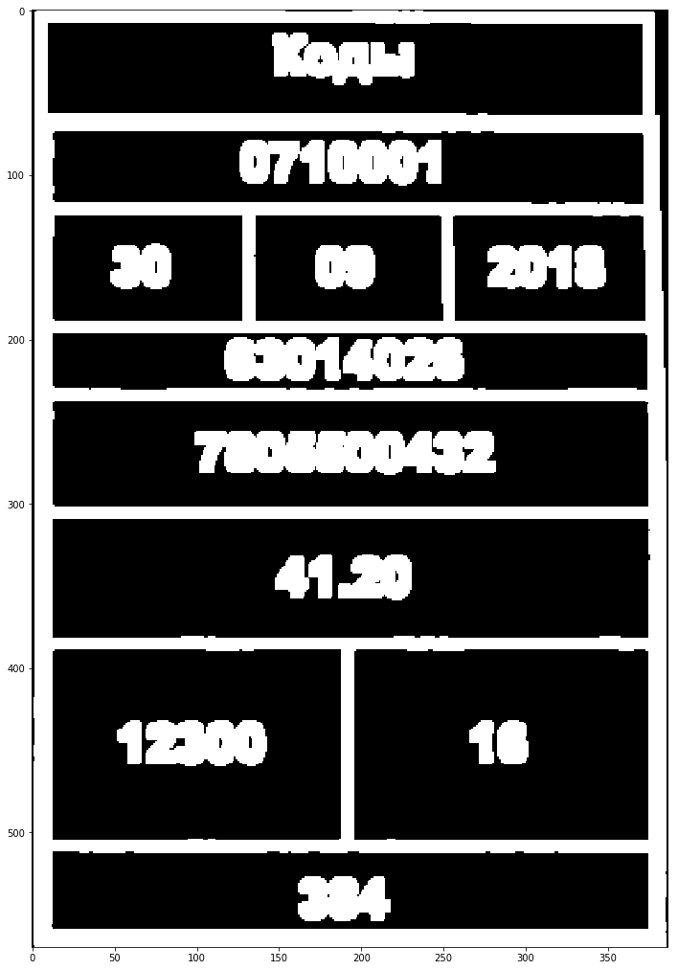
TR. Перевод в ч/б, threshold, эрозия, дилатация

Slide 23
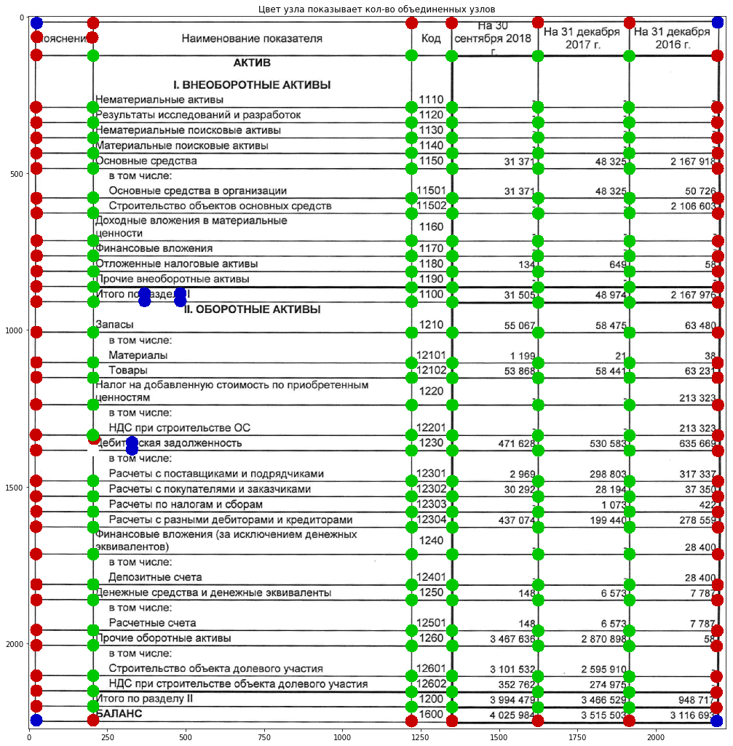
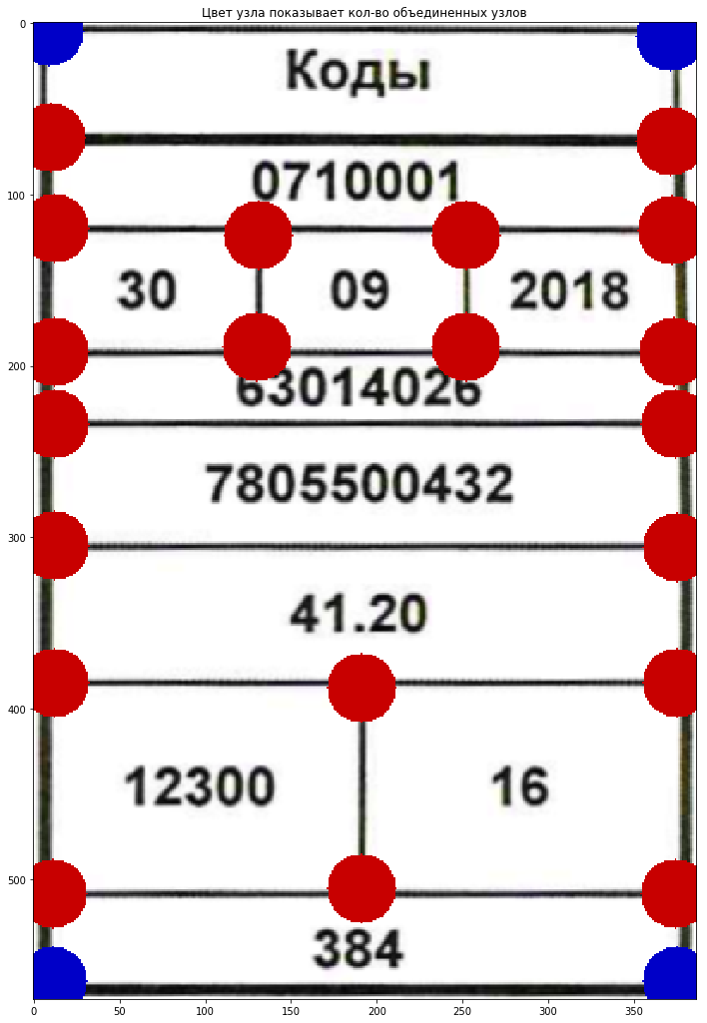
ТR. Определение ячеек и общих точек (узлов) для фильтрации
Кол-во узлов | Цвет
0 | Чёрный
1 | Синий
2 | Красный
3 | Жёлтый
4 | Зеленый
5 | Серый

Slide 24
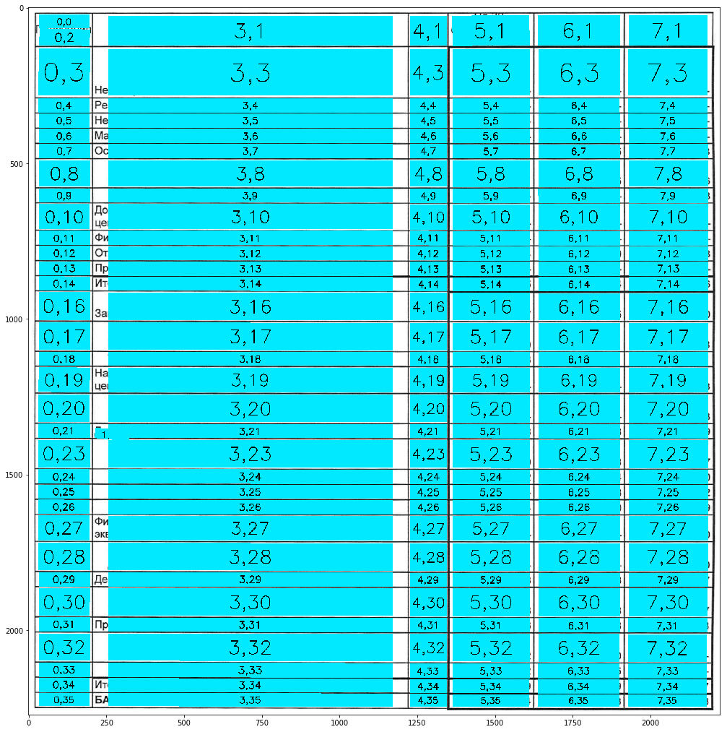
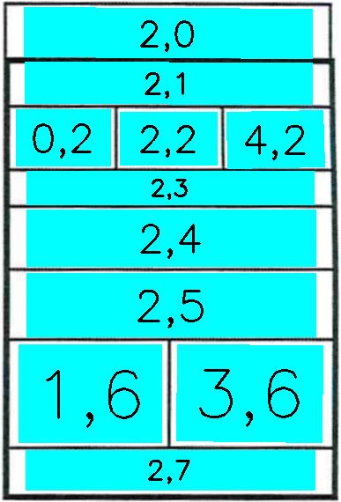
ТR. Группировка ячеек

Slide 25
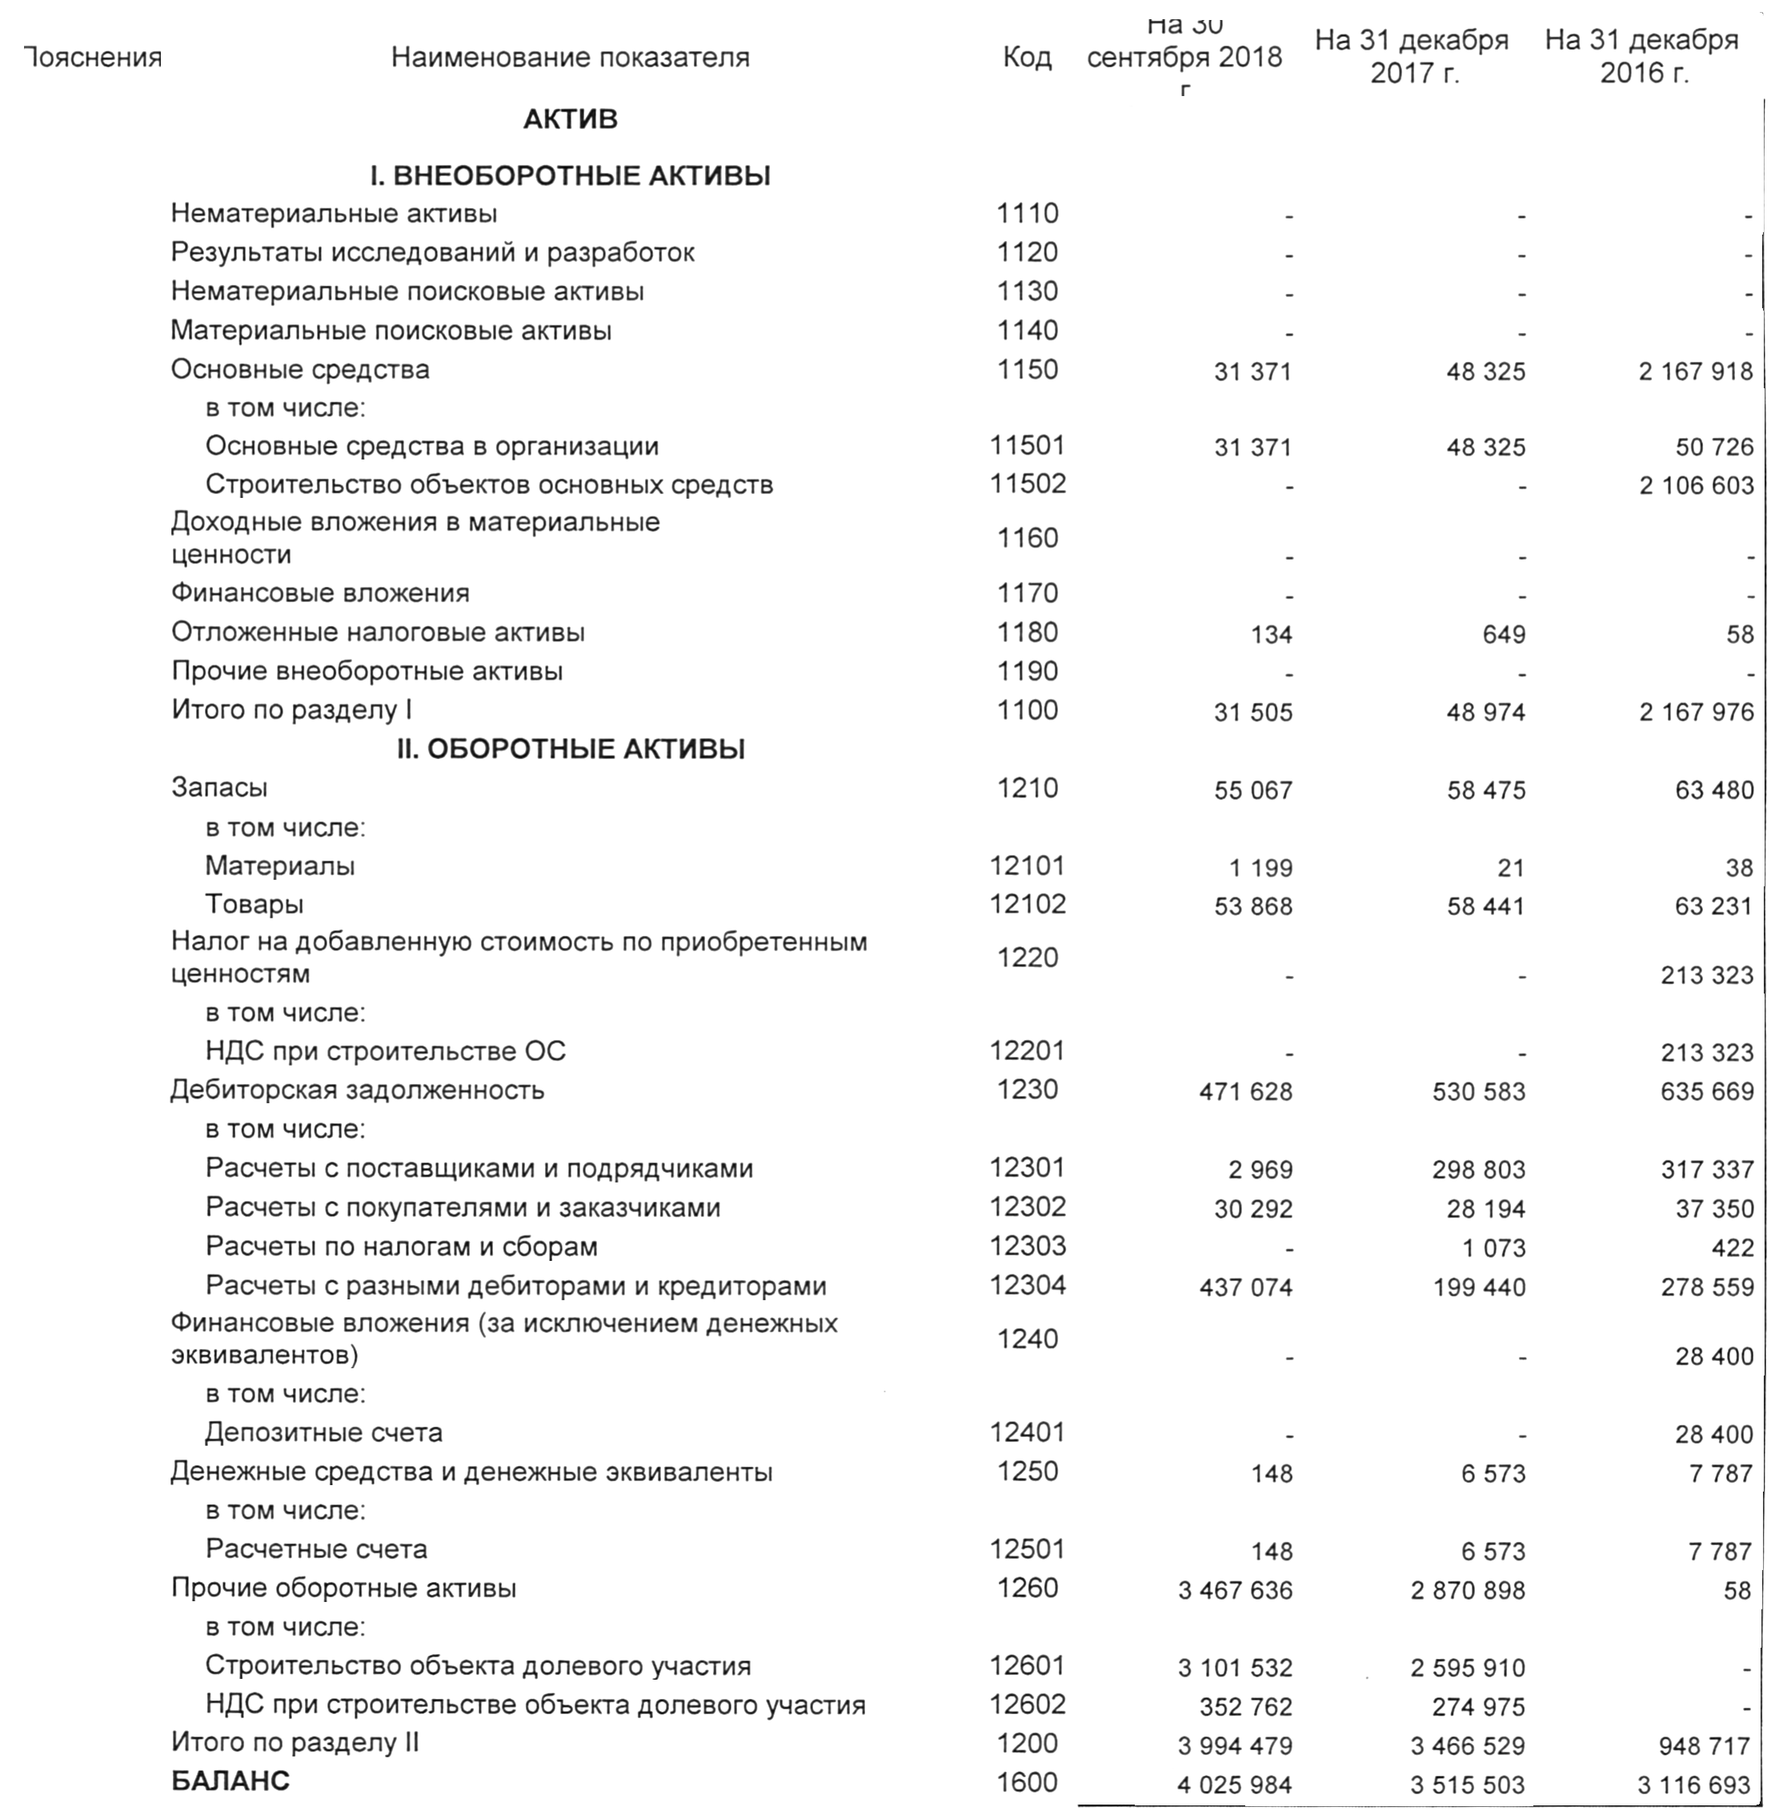
OpenCV. После получения данных из TR
Фильтрация на то, чтоб каждая ячейка не включались в другую ячейку;
Обводка контура ячейки белым цветом;
Избавление от шума;

Slide 26
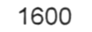



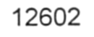



Tesseract OCR. Определение текста для каждой ячейки
Определяем текст для каждой распознанной ячейки и делаем словарь ассоциаций центра и текста
Примечания:
Среднее время распознавания –50-65 секунд (Macbook Air 2015 под docker)
66% абсолютного распознавания (выборка 293 PDF)

Slide 27
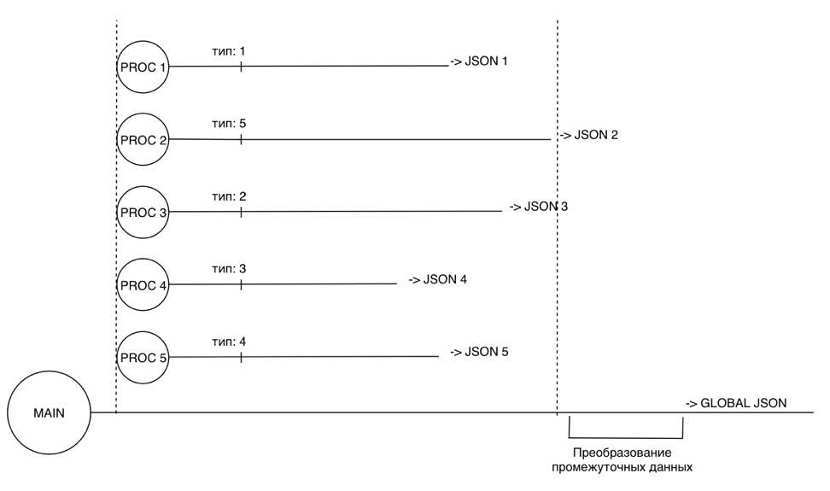
Python. Распараллеливание процессов

Slide 28
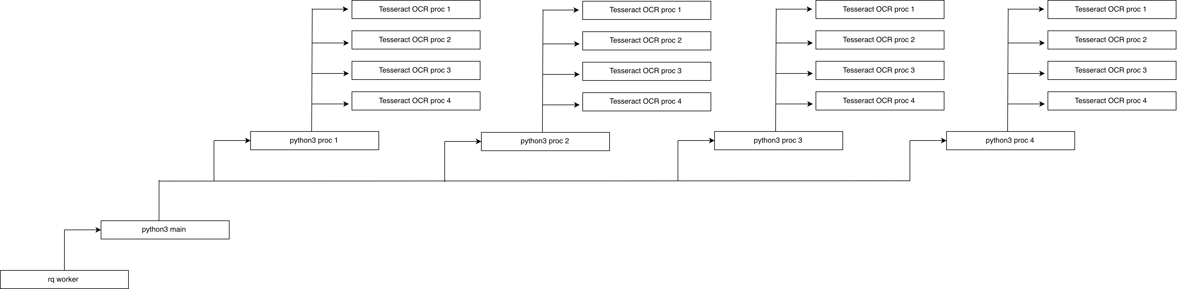
Python. Иерархия вызова процессов

Slide 29
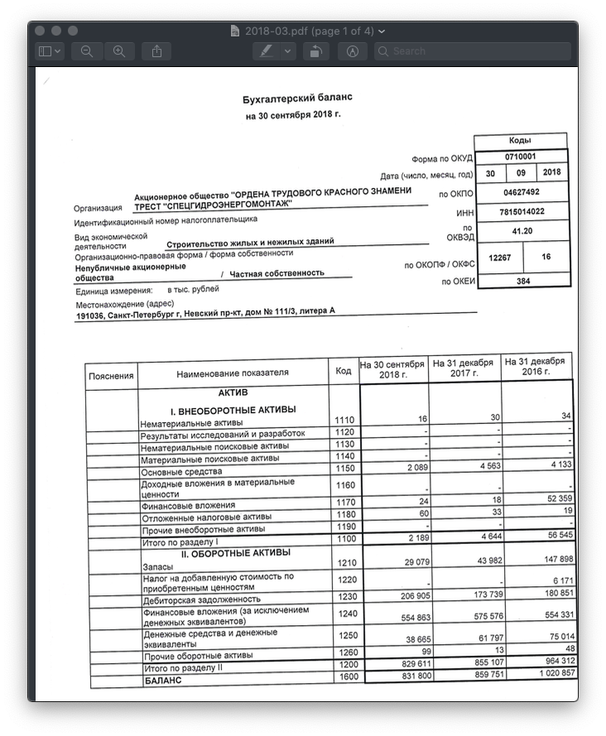
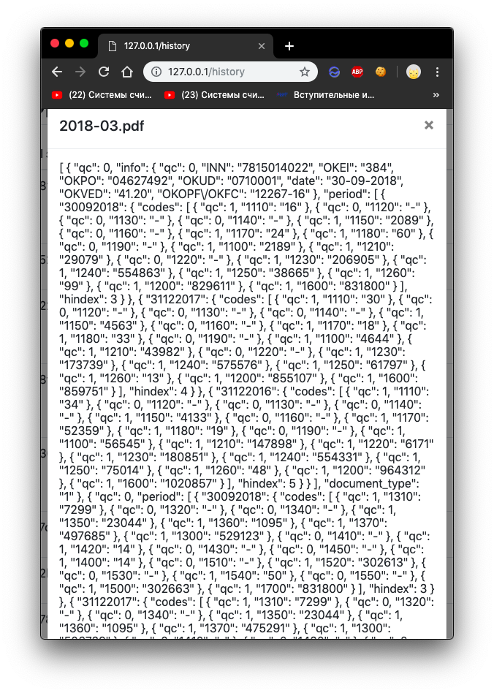
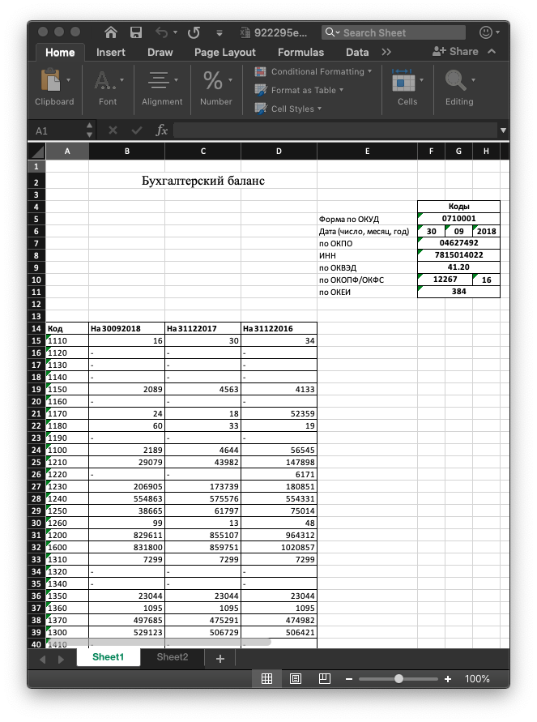
Модуль Excel. Преобразование данных из JSON в .XLSX

Slide 30
Раздел 3. PHP web-клиент

Slide 31
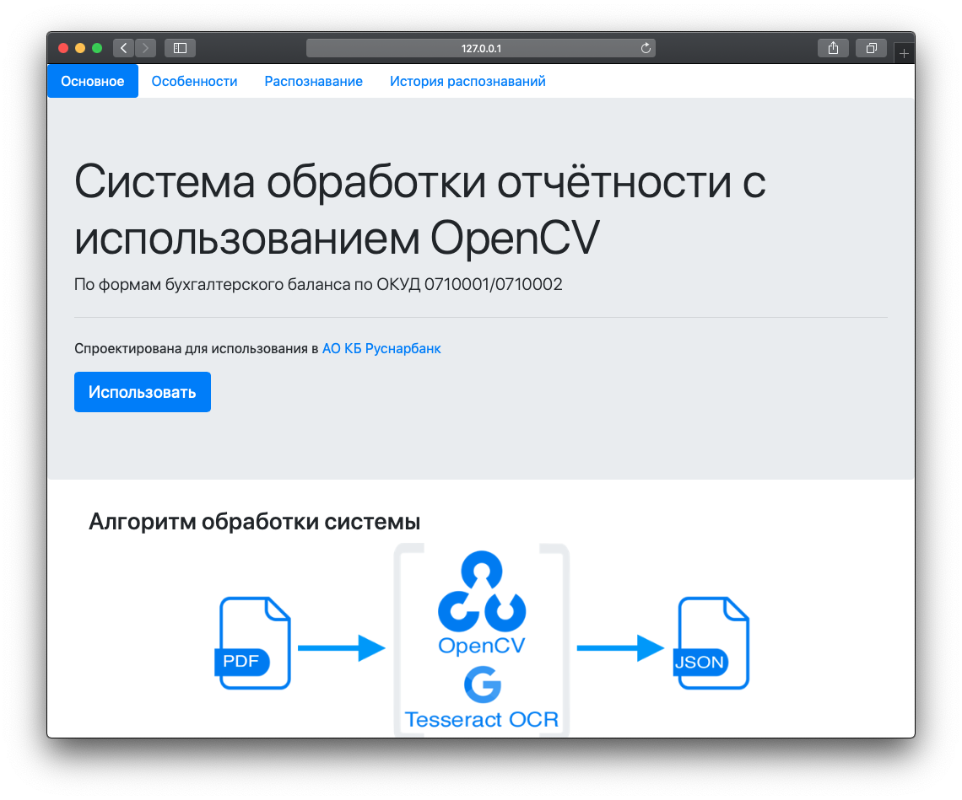
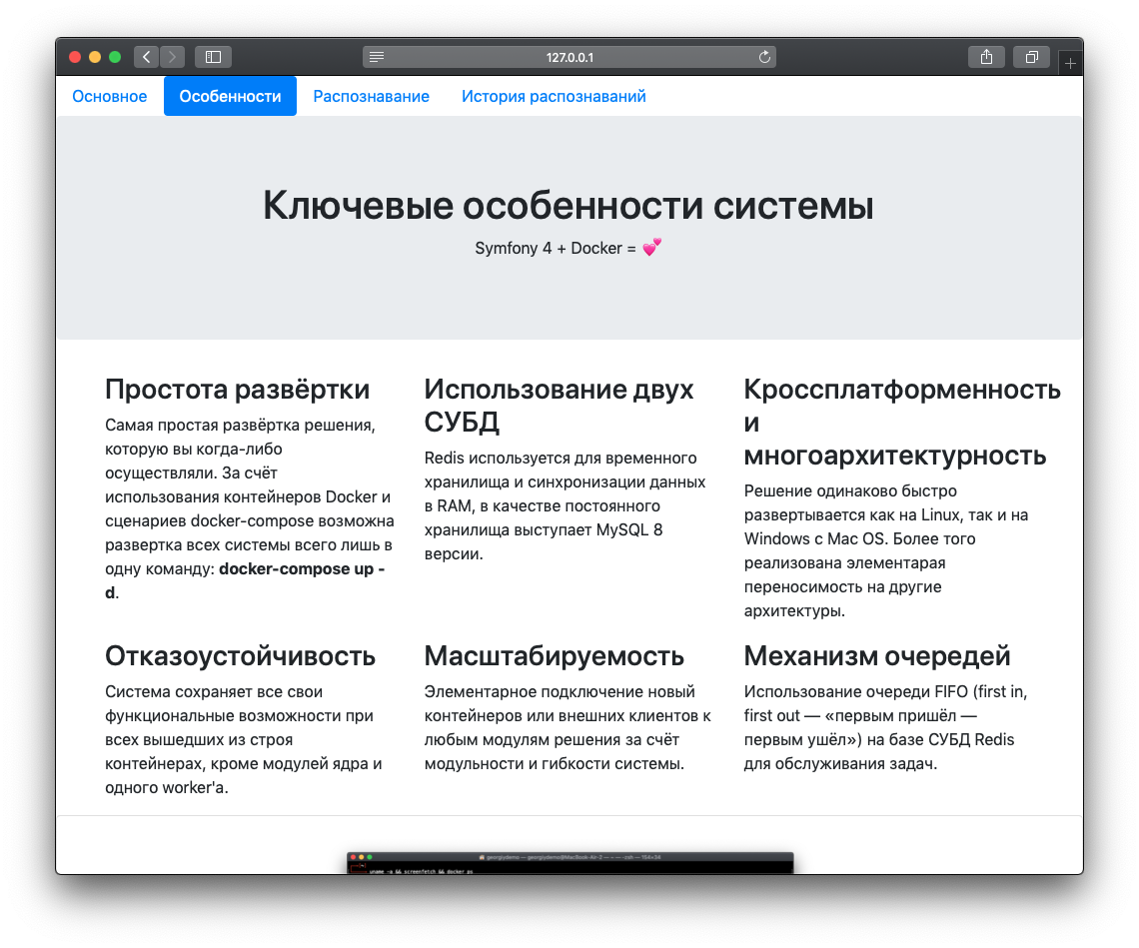
Интерфейс web-клиента. Основное меню и особенности системы

Slide 32
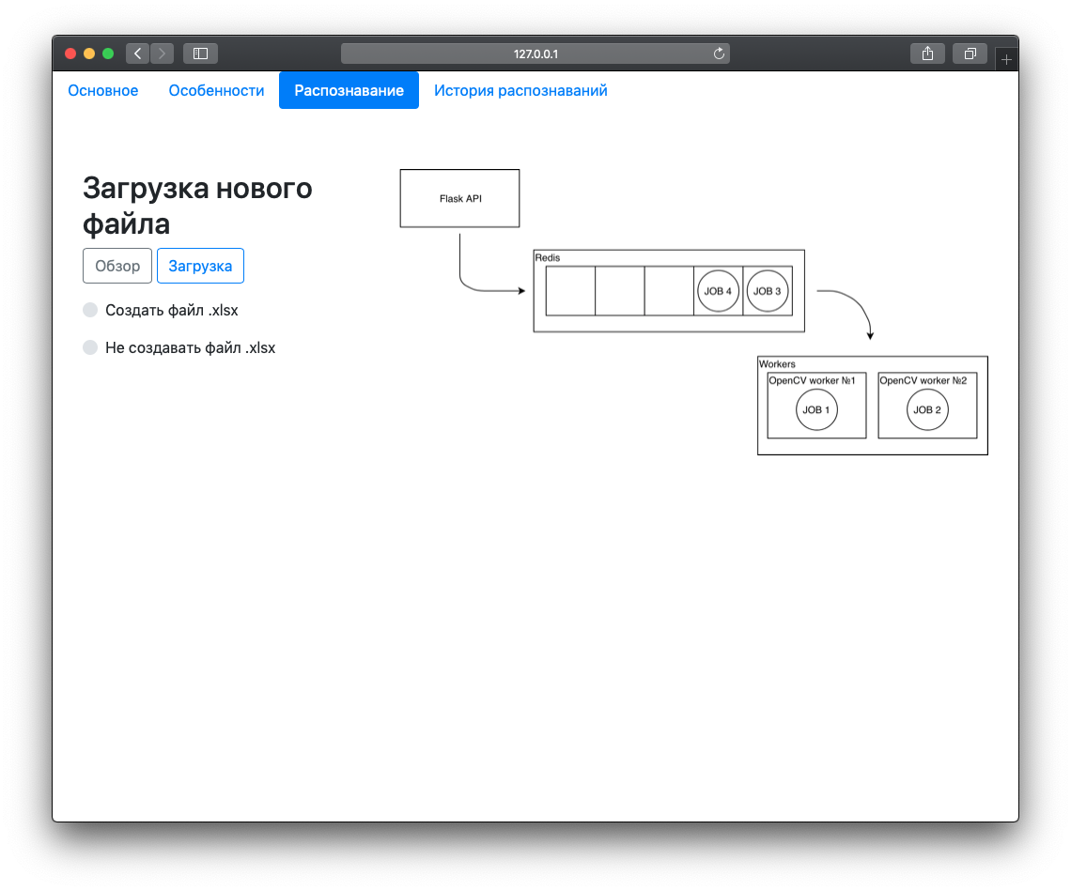
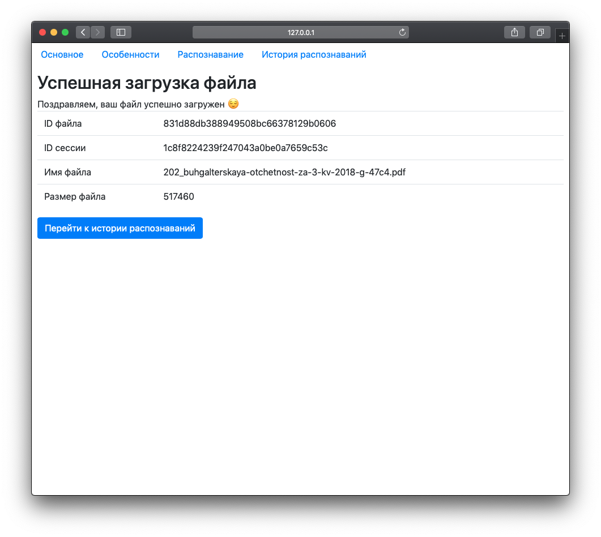
Интерфейс web-клиента. Загрузка файлов

Slide 33
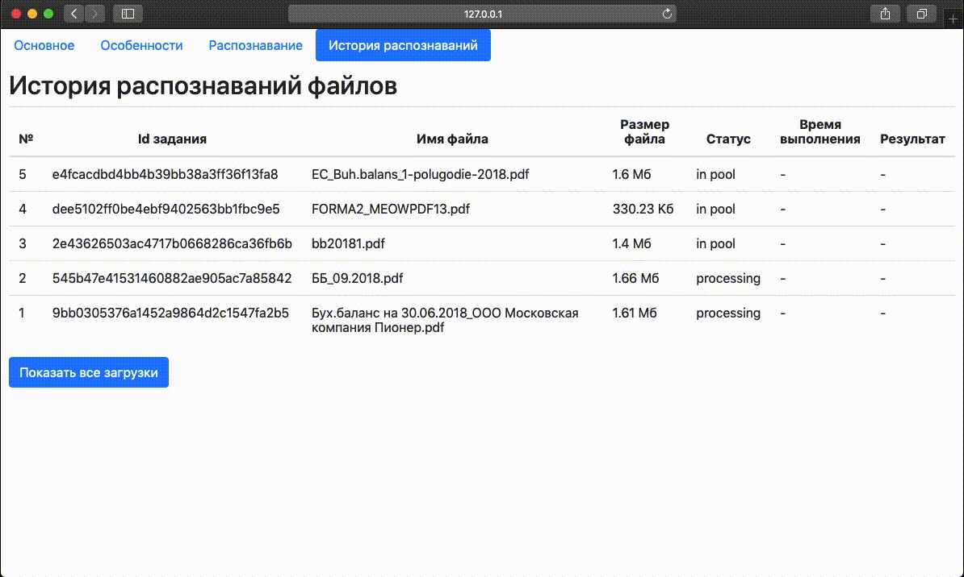
Интерфейс web-клиента. История распознаваний

Slide 34
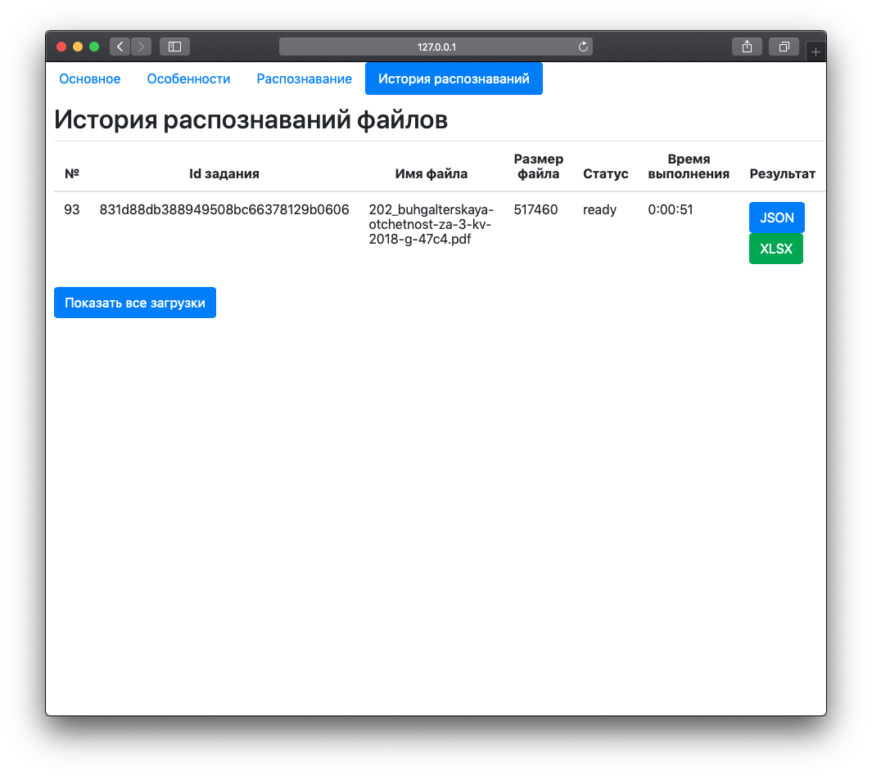
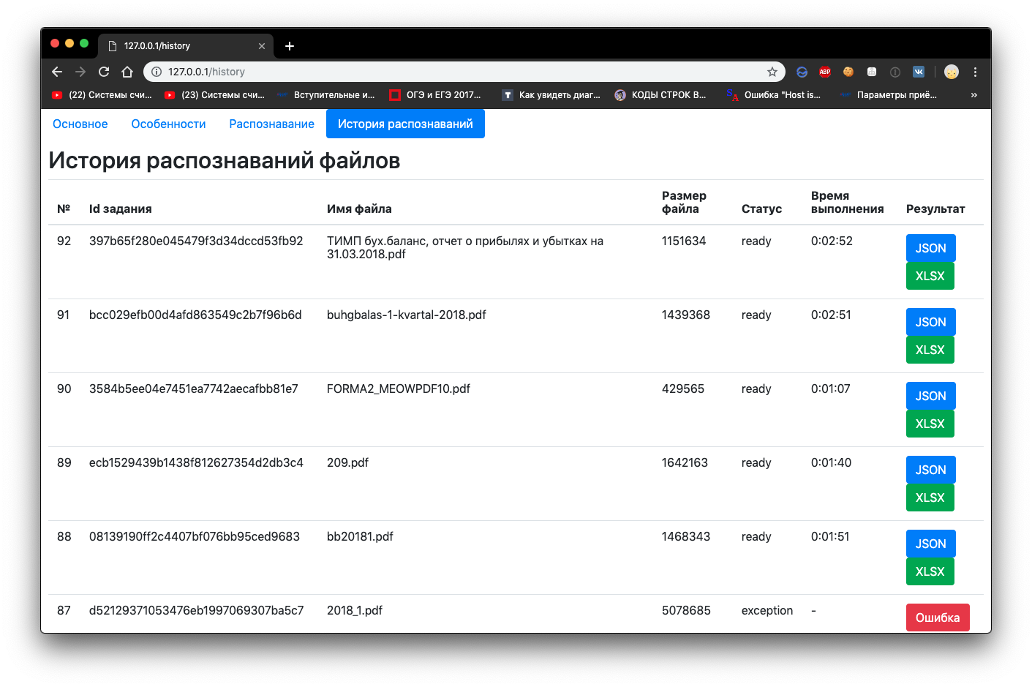
Разделение по PHP-сессиям

Slide 35
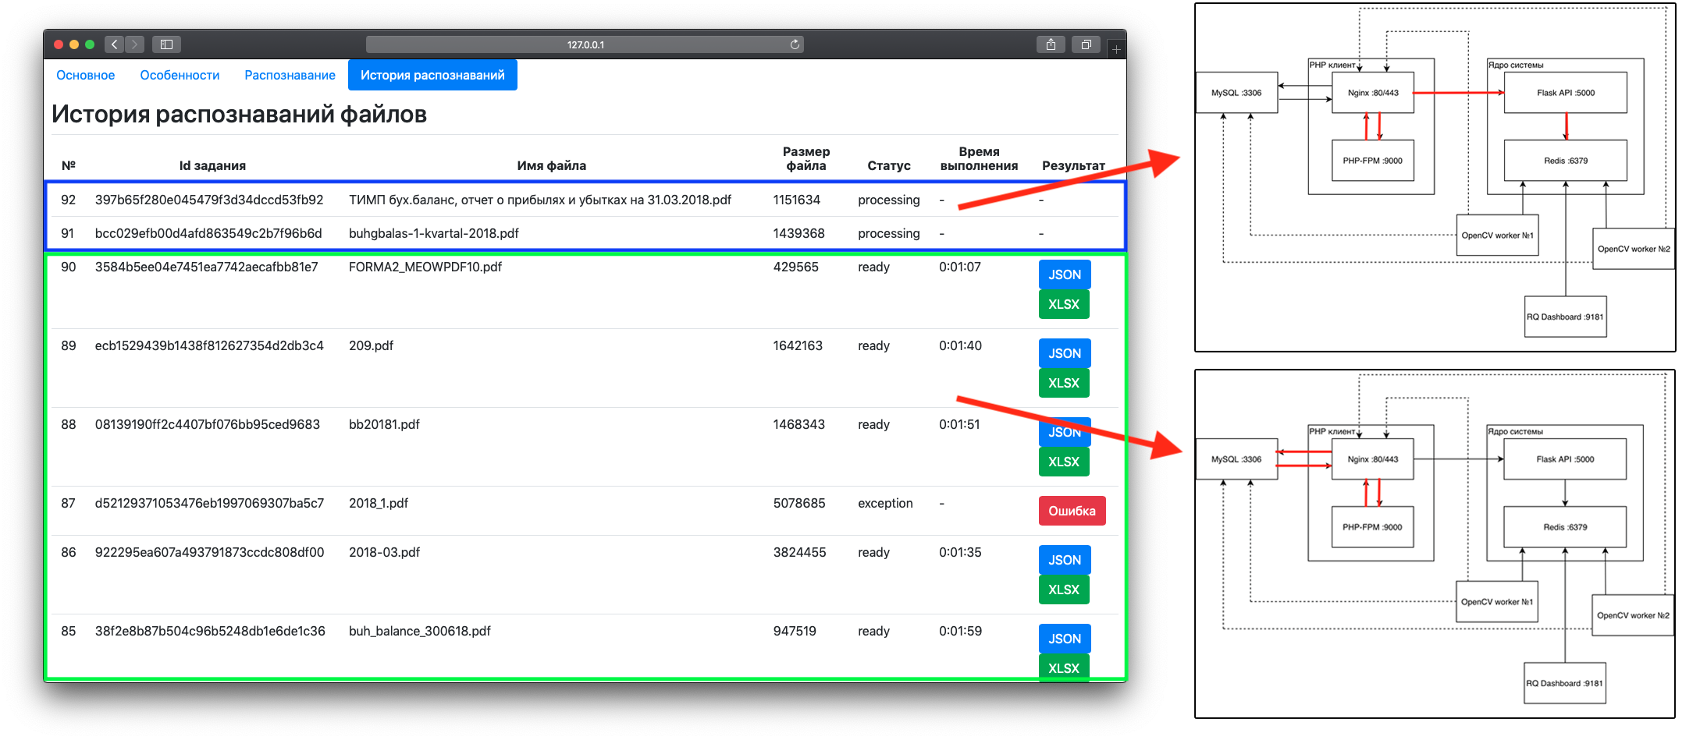
Гибридное использование двух БД

Slide 36

Пример работы с web-клиентом на домене demka.work
Загрузка архива с PDF по URL http://demka.work/files.zip
Разархивация архива
Загрузка фала PDF из архива по URL http://demka.work/recognition

Slide 37


Дополнительные особенности системы
Использование только open-source проектов;
Возможность автономной работы без подключения к сети интернет;
Использование внешних файлов YAML для хранения файлов конфигурации системы, данных для подключения к БД, словарей;
Автогенерируемая документация исходного кода python при помощи pydoc3;

Slide 38
Результаты выполнения ВКР
В результате выполнения ВКР была создана система распознавания финансовой отчетности с использованием наиболее актуальных технологий на сегодняшний день.
Цели и задачи, поставленные при выполнении работы были выполнены с соблюдением всех предъявленных требований в установленные сроки.

Slide 39
Спасибо за внимание

